Slide 1
Mobeko Etali ba Congé ya Libota mpe ya Kolongono ya Nzoto ya Maine
Makambo Bakolobela:
Makambo na Mokuse
Badati ya ntina
Kosala Mibeko mpe Kozwa Makanisi
Makabo na Fonds ya PFML
Bantina ya Konje
Balolenge ya Konje
Masengami mpe Kokokisa Masengami
Bansango mpo na Bapatro
Ba calculs ya Matomba: Banivo
Bandakisa
Mituna

Slide 2
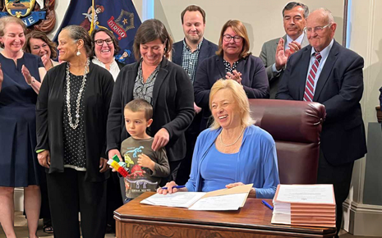
Makambo na Mokuse
Juillet 2023 - Gouverneur Janet Mills atya maboko na budget ya leta oyo esangisi kobimisa mobeko ya Konje ya Libota mpe ya Kolongono ya Nzoto Bafutaka (PFML).
Mobeko ya PFML ya Maine ekopesa matomba kino na bamposo 12 ya konje oyo bafutaka mpo na konje ya libota, ya mosala ya kibasoda, ya kolongono ya nzoto to ya bokengi.
Mobeko ya PFML ezali kotala bato ya mosala mpe bapatro nyonso ya Etuka ya Maine. Boyangeli ya federale mpe basali na yango balongolami na mobeko oyo.

Slide 3
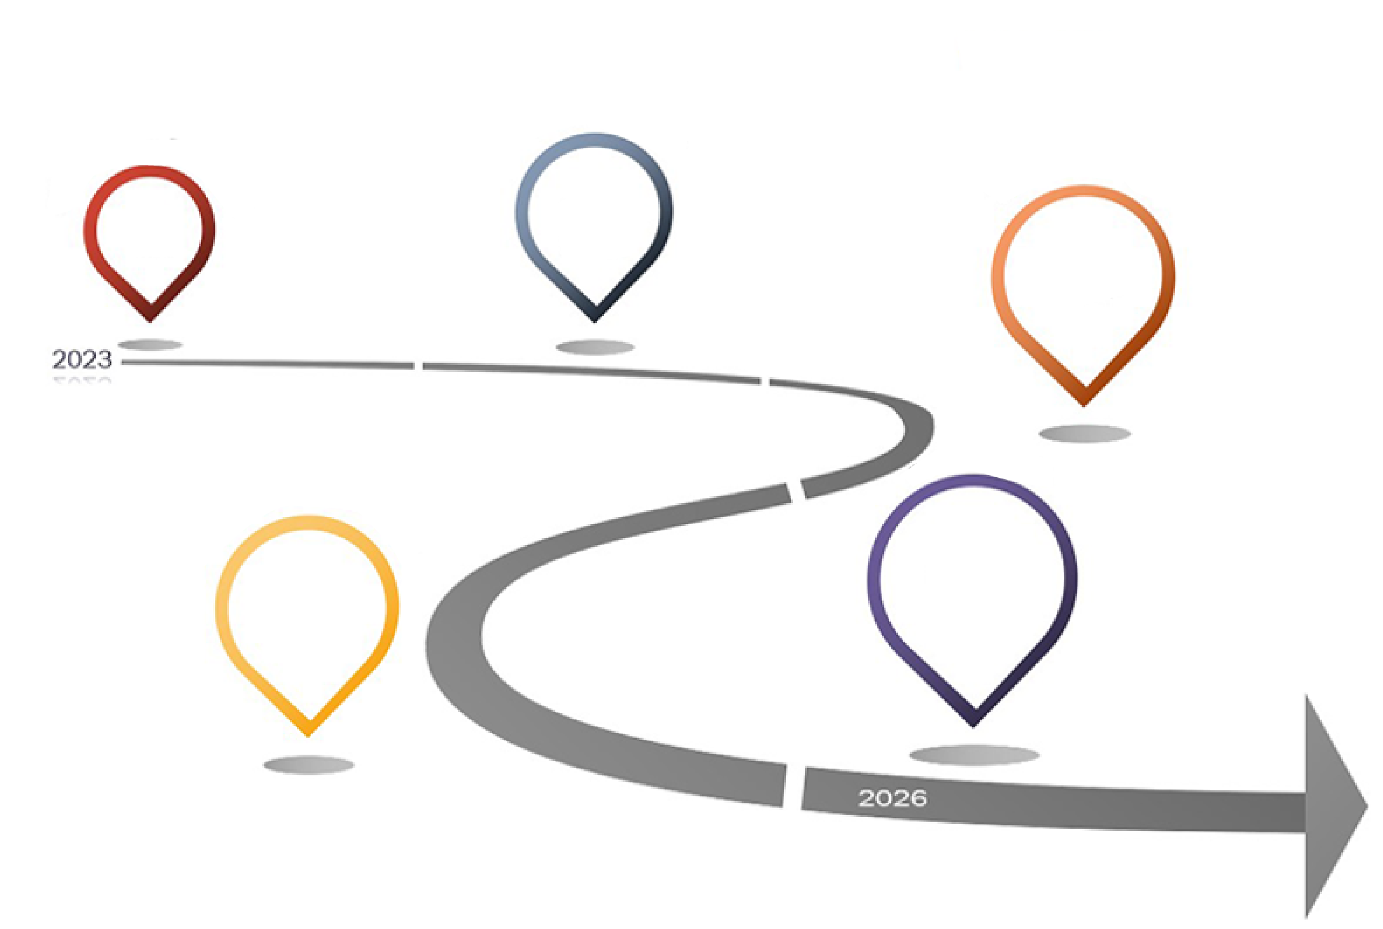
Badati ya ntina
Mokolo ya 25 octobre, 2023: Mobeko ya PFML ekomaki na ngala.
Mokolo ya 1 janvier 2024: Baponaki Mokonzi ya PFML.
Mokolo ya 1 janvier 2025: Ministere ya Mosala ya Maine esengeli kobimisa mibeko mpo na kosalela programe ya PFML.
Mokolo ya 1 janvier 2025: Ba retenus ya lifuti mpo na programe ya Konje ya Libota mpe ya Kolongono ya Nzoto Bafutaka ekobanda.
Mokolo ya 1 mai 2026: Matomba ekomi disponible.
Badati ya Konje ya Libota mpe ya Kolongono ya Nzoto Bafutaka Octobre 2023
Baponi Mokonzi
Babandisi Programe PFMK
Babandi kosala mobeko
25
Oct
Mokolo ya
1 Jan
2024
Eleko ya prenta
2024
Matomba Ebandi
Cotisation ya Salere Ebandi
Mokolo ya
1 Mai
2026
Mokolo ya
1 Jan
2025
Barapore ya liboso mpe balifuti ya ba trimestre oyo esengeli kofutama le 30 avril.

Slide 4
KOSALA MOBEKO MPE KOZWA MAKANISI
Babandi mosala ya kosala PFML na koyokana na Mobeko ya Ndenge ya Kosala Mosala ya Maine (MAPA):
Dati ya ebandeli ya mosala eyebani etali kosalela mibeko: eleko ya prenta 2024
Makita ya solo ya koyoka makanisi ya bato mpo na kosenga makanisi ya générale mpe kotuna mituna na baye balingi.
Babongisi mibeko ya yambo mpe babimisi yango mpo bato bapesa makanisi. Eleko ya mituna lisolo liboso ya bato banso esalemi na kotalelaka mibeko ya yambo.
Ministere etalaka mpe eyanolaka na makanisi bato bapesaka.
Ministere ebimisi mibeko mpo na kobanda kosalela programe na janvier 2025.

Slide 5
Makabo na Fond ya PFML
Contribution ya moto ya mosala moko ezali 1% ya taux ya lifuti ya mutu, ekabolami kati ya mosali na patro.
Bapatro oyo bazali na bato ya mosala na nse ya 15 bakofuta te contribution ya bapatro kasi basengeli kolongola 50% ya prime na basalere ya bato na bango ya mosala. Bato oyo basalaka mosala na bango moko basengeli kofuta kaka 50% ya motango wana. Ndakisa ya bopanzani ya contribution ya bapatrɔ/bato ya mosala:
Mpo na bapatrɔ oyo bazali na basali 15 to koleka Mpo na patro oyo azali na lifuti ya mbula mobimba ya badolare milio moko 1, prime to mbongo ya liboso ya mbula na mbula ekozala 10 000$ ($1M x 1%). Patro akopesa 5,000$ na mbula (0.5%) mpe bato ya mosala, bango nyonso, bakopesa 5,000$ na mbula (0.5%)
Mpo na bapatrɔ oyo bazali na basali na nse ya 15 Mpo na patro oyo azali na lifuti ya mbula mobimba ya 250 000$, prime to mbongo ya liboso ya mbula na mbula ekozala 1 250$ ($250K x 0,5%). Patro akoki kolongola mbongo wana nyonso na basalere ya bato ya mosala mpe ye nde moto akopfuta prime to mbongo ya cotisation.

Slide 6
Bantina ya Konje
Bantina ya konje ya PFML ezali koyokana na mibeko ya leta mpe ya federale ya sikoyo. Bantina ya kone ezali:
Konje ya libota: mpo na kobatela mwana abotami sika (mbotama, bozwi mwana, kotya mwana na aseka mosusu), mpo na kobatela moto moko ya libota oyo azali na kolongono ya nzoto ya mabe mpenza.
Konje ya bozwi bankisi: Kobatela bamposa ya bozwi bankisi na yo moko.
Konje ya securité: Mpo na kotikala na securité to mpo na kosalisa moto ya libota atikala na securité nsima ya koviole to mobulu.
Mosala ya Kisoda: Mpo na konje etali kokende na mosala ya kisoda ya moto ya libota.

Slide 7
Balolenge ya Konje
Konje ezolandana: Moto ya mosala azwi konje ya mikolo to bamposo ezolandana na mbala moko. (Ndakisa. Moto ya mosala azali kozwa konje ya bamposo 6 mpo na kosala boyokani na bebe).
Konje ya mokemoke: Moto ya mosala azali kosala kasi ekosenga azwa konje ya ndambo ndambo (Ndakisa. Moto ya mosala azali kozwa chimiothérapie azali kosala na ntɔngɔ, azali kozwa lisalisi ya chimiothérapie na nsima ya midi, mpe azali na mposa ya mokolo moko mpo abika).
Konje ya moke: Moto ya mosala azali kosala kasi azali na manaka ya ntango moke; azali kosala na ndambo ya mikolo ya mposo mpe kopema na mikolo oyo etikali. (Ndakisa. Moto ya mosala asalaka na momeseno Mwa Yambo-Mitano kasi azali kosala sikoyo kaka na Mwa Yambo, Misato mpe Minei na bampso 8 elandi mpo na kobatela moto moko ya libota oyo azobela makasi).

Slide 8
Masengami mpe Kokokisa Masengami
Soki urgence, maladi to likambo ya ntina ya kozwela konje ezali te, moto ya mosala asengeli kopesa "liyebisi ya malamu" na patro na ye mpo na koyebisa ye mokano na ye ya kozwa konje.
Bilembeteli esengeli kopesama mpo na kondimisa ete moto akokisi moko ya bantina endimami ya kozwa konje.
Esengeli kozala moto yango azwa soki moke mbala motoba mwayene ya salere ya mposo na mposo ya leta (SAWW) na boumeli ya batrimestre minei oyo eleki liboso ya kozwa litomba.
Manaka ya moto ya mosala oyo azali kozwa konje esengeli te kobimisa “mpasi ya makasi” epai ya patrɔ.
SALA BOSENGI SIKOYO

Slide 9
Bansango ya ntina mpo na bapatro
Bato oyo basala mpo na patro moko soki moke mikolo 120 elandani bazali na guarantie ya kobatela mosala ntango bazwi konje.
Patro moko akoki kosenga azala te na plan ya privé na kolakisaka ete azali na ebongiseli oyo "ekokani mpenza" na plan ya leta. Bakoki kolongwa mpe kosalela plan na bango moko kaka soki plan wana ezali kokokisa makambo basengi na mobeko ya PFML (balotomo, libateli, mpe matomba).
Ministere ezali na lotomo ya kolongola ndingisa ya plan ya privé soki botosi te moko ya masengi mpe ba conditions.
Soki patro moko apesi te liyebis etali programe PFML ya Maine mpe lotomo ya moto ya mosala ya kozwa yango soki ezali ntina, moto ya mosala azali te na obligation ya koyebisa patro ete azali kozwa konje.

Slide 10
Mpo na bapatrɔ: Portail ya konje ya Maine oyo Bafutaka
Système en ligne epesaka nzela na bapatro na kokoma bansango ya mosala na bango na programe ya Konje ya Libota mpe ya Maladi oyo Bafutaka, na kopona responsable ya traitement ya lifuti, na kotya barapore ya basalere ya batrimestre mpe kofuta baprime ya trimestre. Portail efungwamaki na janvier 2025.
Portail ekopesa mpe nzela na bato basalaka mosala na bango moko mpe biyangeli ya bikolo na kopona couverture.
Barapore etali basalere na baprime mpo na trimestre ya liboso ekofutama na avril 2025.

Slide 11
Ba calculs ya Matomba: Banivo
Basalaka calcul ya matomba na kolanda ebongiseli esimbami na salere ya mwayene ya mposo na mposo ya leta (SAWW):
Eteni ya salere ya mwayene ya mposo na mposo ya moto azali na assurance mpe oyo ekokani to ezali na nse ya 50 % ya SAWW ezali remplacé na 90 %
Eteni ya salere ya mwayene ya mposo na mposo ya moto azali na assurance mpe oyo eleki ya 50 % ya SAWW ezali remplacé na 66 %
Matomba ezali na ndelo na SAWW (1 144$ na 2024)

Slide 12
Ndenge bakosala calcul ya Matomba Ndakisa 1: MoRGAN (Komeka)
Morgan azali kosala lokola comptable ya ntango nyonso mpe azali kozwa 57 000$ na mbula.
Morgan azali na mposa ya kozwa konje ya bamposo 8 mpo na kobatela mama na ye oyo azali kobela makasi.
Kosala calcul ya Matomba ya Mposo na Mposo ya Morgan (estimation kaka):
Moyenne ya salere ya mposo na mposo ya Morgan ezali 1,096$ (57,000$ okaboli na bamposo 52).
Mbongo balongolaka mposo na mpso na salere ya Morgan mpo na kotya na Fond ya PFML ezali 5,48 $ na mposo moko. (285 $ na mbula soki ekabwami na bamposo 52).
Toloba ete patro ya Morgan azali na bato ya mosala na nse ya 15, patro asengeli kofuta te libonza ya patro kasi asengeli kotinda mbongo balongolaka na konte ya Morgan na Fond ya PFML.
Nivo 1: 90% ya remplacement ya lifuti na ba revenus oyo eleki 50% ya SAWW: 1,144$ x 50% = 572$
90% ya 572$ = 514$
Nivo 2: 66% ya remplacement ya lifuti na ba revenus oyo eleki 50% ya SAWW
Ba revenus ya Morgan oyo etikali ezali 524$ (1 096$ - 572$).
66% ya 524$ = 345$
Matomba ya Morgan ya mposo na mposo mpo na bamposo 8 oyo ekolanda= 859$ (514$ bakisa 345$). Ezali na nse ya SAWW, yango bakolongola eloko te.

Slide 13
Ndenge bakosala calcul ya Matomba Ndakisa 2: Michael (Komeka)
Jo asalaka mosala ya ntango nyonso lokola mecanicien mpe azwaka 35 000$ na mbula.
Michael asengeki kozwa konje ya bamposo 6 mpo na kosala boyokani na mwana na ye ya mwasi oyo auti kobotama.
Kosala calcul ya Matomba ya Mposo na Mposo ya Michael (estimation kaka):
Moyenne ya salere ya mposo na mposo ya Michael ezali 673$ (35,000$ okaboli na bamposo 52).
Mbongo balongolaka mposo na mpso na salere ya Michael mpo na kotya na Fond ya PFML ezali 3,36$ na mposo moko. (Contribution ya 175$ na mbula ekabwami na bamposo 52).
Tokanisa ete patro ya Michael aza na bato ya mosala 15 to koleka, contribution ya patro ezali mpe 3,36$ na mposo moko. (Contribution ya 175$ na mbula ekabwami na bamposo 52).
Nivo 1: 90% ya remplacement ya lifuti na ba revenus oyo eleki 50% ya SAWW: 1,144$ x 50% = 572$
90% ya 572$ = 514$
Nivo 2: 66% ya remplacement ya lifuti na ba revenus oyo eleki 50% ya SAWW
Ba lifuti oyo etikali bafuta ya Michael eza 101$ (673$ - 572$).
66% ya 101$ = 66$
Matomba nyonso ya Michael ya mposo na mposo mpo na bamposo 6 oyo ekolanda = 580$ (514$ bakisa 66$). Ezali na nse ya SAWW, yango bakolongola eloko te.

Slide 14
Ndenge bakosala calcul ya Matomba Ndakisa 3: Jo (Komeka) Ndakisa 3 (Komeka)
Jo asalaka mosala ya ntango nyonso lokola mecanicien mpe azwaka 90 000$ na mbula.
Jo azali na mposa ya kozwa konje ya bamposo 4 mpo na kobika nsima ya lipaso.
Kosala calcul ya Matomba ya Mposo na Mposo ya Jo (estimation kaka):
Moyenne ya salere ya mposo na mposo ya Michael ezali 1 730$ (90 000 $ okaboli na bamposo 52).
Mbongo balongolaka mposo na mpso na salere ya Michael mpo na kotya na Fond ya PFML ezali 8,65$ na mposo moko. (Contribution ya 450$ na mbula ekabwami na bamposo 52).
Tokanisa ete patro ya Jo azali na bato ya mosala 15 to koleka, contribution ya patro ezali mpe 8,65$ na mposo moko.
Nivo 1: 90% ya remplacement ya lifuti na ba revenus kino na 50% ya SAWW: 1 144$ x 50% = 572$ (rond). 90% ya 572$ = 514$
Nivo 2: 66% ya remplacement ya lifuti na ba revenus oyo eleki 50% ya SAWW
Ba lifuti oyo etikali bafuta ya Jo eza 1 158$ (1 730$ - 572$).
66% ya 1,158$ = 764$
Matomba nyonso ya mposo na mposo ya Jo mpo na bamposo 6 oyo etikali = 1 178$ (514$ + 764$). Yango eleki SAWW, yango wana matomba ya Jo esuki na 1 144$.

Slide 15
Ozali na mituna?

